Slide 1
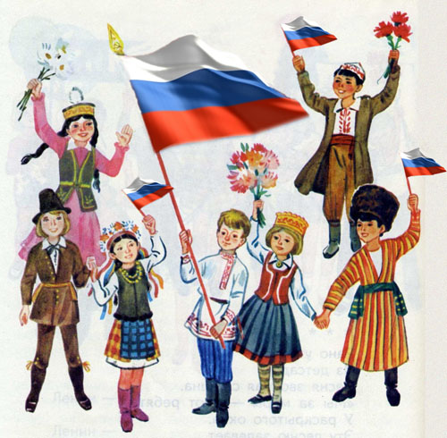
Семья народов России

Slide 2
На территории нашей страны проживает более 160 народов, крупнейшими из которых являются русские (115 млн. человек или 80% населения страны), татары (5,5 млн. человек), украинцы (около 3 млн. человек), башкиры, чуваши, чеченцы и армяне, численность которых превышает 1 млн. человек. Однородный состав населения с полным преобладанием русского населения характерен в России лишь для Центрального, Центрально-Чернозёмного и Северо-Западного районов, в то время как все остальные районы, особенно Северный Кавказ, имеют сложный национальный состав населения.

Slide 3
На территории Волго-Вятского района проживают русские, марийцы, чуваши и мордва; в Северном районе — русские, карелы, коми, ненцы и саамы; на Урале — русские, татары, башкиры, удмурты, коми-пермяки; в Поволжье — русские, татары, калмыки, казахи; в Западной Сибири — русские, алтайцы, ненцы, селькупы, ханты, манси, шорцы, казахи, немцы; в Восточной Сибири — русские, буряты, тувинцы, хакасы, ненцы, долганы, эвенки; на Дальнем Востоке — русские, якуты, чукчи, коряки, евреи, эвенки, эвены, нанайцы, удэгейцы, орочи, нивхи и другие малочисленные народы.

Slide 4
Россия — уникальная страна по религиозному составу населения: на её территории проживают представители всех трёх мировых религий — христианства, ислама и буддизма. В то же многие народы нашей страны придерживаются национальных и традиционных верований.

Slide 5
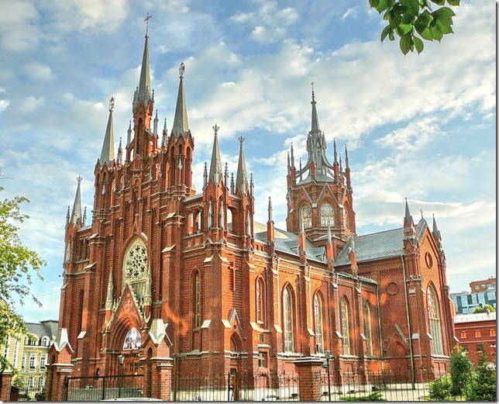
Христианство в России в основном представлено православием. Русская Православная Церковь — крупнейшая православная церковь мира. Главой ее является Митрополит Московский и Всея Руси — Алексий II, резиденция которого находится в Москве в Свято-Даниловом монастыре. Влияние Русской Православной Церкви ощутимо по всей территории России. Православие широко распространено среди русских, украинцев, белорусов, мордвы, марийцев, удмуртов, осетин, карел, коми, якутов и других народов. Определенное место в православии занимает старообрядчество. Значительно слабее в России распространены протестантские учения — баптизм, адвентизм, иеговизм, лютеранство. Всё активнее проникает в нашу страну католицизм.

Slide 6
Ислам в России представлен, прежде всего, суннизмом, который исповедуют татары, башкиры, казахи и все горские народы Северного Кавказа, кроме осетин. Главный духовный центр Российских мусульман находится в Уфе.

Slide 7
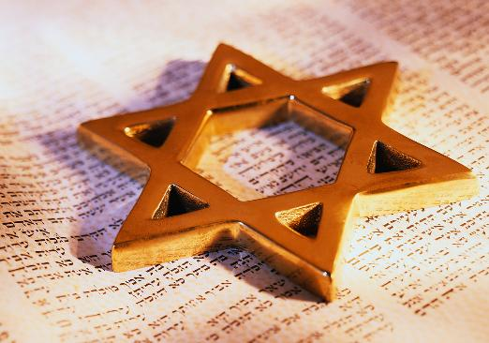
Буддизм ламаистского толка исповедуют в России буряты, тувинцы и калмыки. Духовный центр буддистов России расположен под Улан-Удэ. Национальной религией евреев является иудаизм.

Slide 8
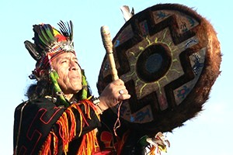
Для малых народов Сибири (алтайцев, шорцев, ненцев, селькупов, долганов, эвенков) и Дальнего Востока (чукчей, эвенов, коряков, ительменов, удэгейцев, нанайцев и др.) характерны традиционные языческие верования в виде анимизма и шаманства.

Slide 9
Рассмотрим национальный состав нашей страны подробнее, а точнее самых многочисленных представителей

Slide 10
Ру́сские — восточнославянский этнос, самый многочисленный коренной народ России (по данным Всероссийской переписи 2010 года составляет более 80 % населения^{[2]}), самый многочисленный европейский народ.

Slide 11
Тата́ры — тюркоязычный народ, живущий в центральных областях европейской части России, в Поволжье, Приуралье, в Сибири, Казахстане, Средней Азии, СУАР и на Дальнем Востоке.
Численность в России составляет 5310,6 тыс. человек (перепись населения 2010 года) — 3,72 % населения России^{[27]}. Являются вторым по численности народом в Российской Федерации после русских. Делятся на три основные этнотерриториальные группы: татары волго-уральские, сибирские и астраханские (иногда выделяют польско-литовских татар). Татары составляют более половины населения Республики Татарстан (53,15 % по переписи 2010 года).
Татарский язык относится к кыпчакской подгруппе тюркской группы алтайской семьи языков и делится на три диалекта:западный (мишарский), казанский (средний) диалект и восточный (сибирскотатарский)

Slide 12
Украинцы в России занимают 3-е место по численности их постоянного населения (1 927 988 чел. или 1,35 % населения по переписи 2010). В целом, с учётом украинцев-граждан РФ и трудовых иммигрантов с Украины (около 3,6 миллионов украинцев по оценке ФМС РФ в 2009 году)^{[1]}, фактически в России проживает более 5 млн украинцев.
Украинский язык относится к одним из распространённых языков Российской Федерации — 7-е место по числу владельцев в России (1,1 млн чел. (вне зависимости от не/родного языка) или 0,82 % от населения страны по переписи 2010; в 2002 году — 4-е место при 1 815 210 владевших или 1,25 %).

Slide 13
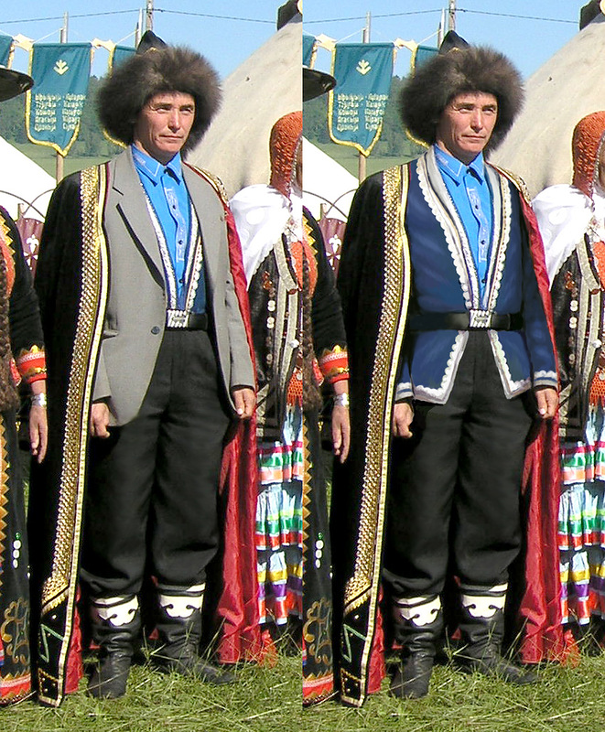
Башки́ры (башк. башҡорттар) — тюркоязычный народ, проживающий на территории Республики Башкортостан иодноимённой исторической области, говорящий на башкирском языке западнотюркской подгруппы тюрской группы алтайской языковой семьи^{[21]}.
Численность в мире около 1,6 миллиона человек. В России по данным Всероссийской переписи населения 2010 годапроживает 1 584 554 башкира, из них 1 172 287 в Башкортостане^{[1]}.
Национальный язык — башкирский. Письменность в начале XX в. была на основе арабской графики, в 1929 году её перевели на латиницу, а с 1939 года — на кириллицу

Slide 14
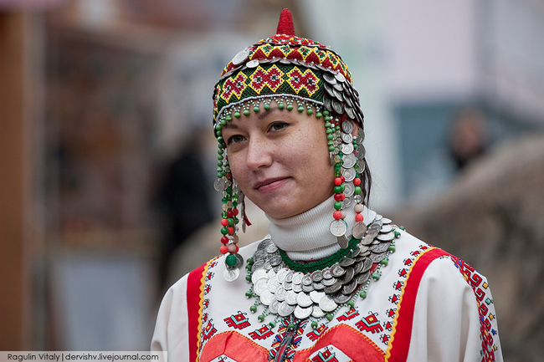
Чува́ши́ Численность около 1,5 млн, из них в России 1 млн. 435 тысяч (согласно результатам переписи 2010 года). В Чувашии проживает примерно половина всех чувашей, живущих в России, остальные проживают практически во всех регионах России, а небольшая часть — за пределами Российской Федерации, наибольшие группы в Казахстане, Узбекистане и на Украине.

Slide 15
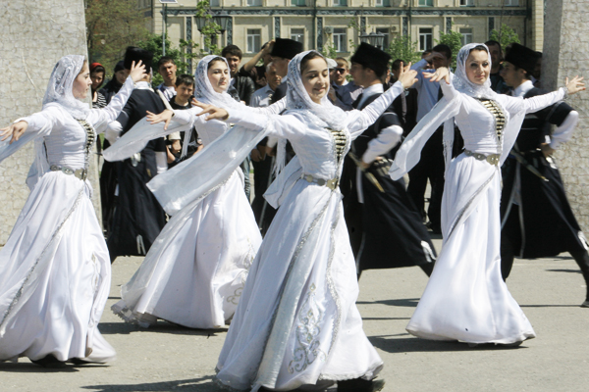
Чече́нцы, самоназв. но́хчий (чеч. нохчий).
Народ, проживающий на Северном Кавказе, коренное население Чечни. Исторически также проживают в Хасавюртовском,Новолакском, Казбековском, Бабаюртовском, Кизилюртовском, Кизлярском муниципальных районах Дагестана^{[20]},

Slide 16
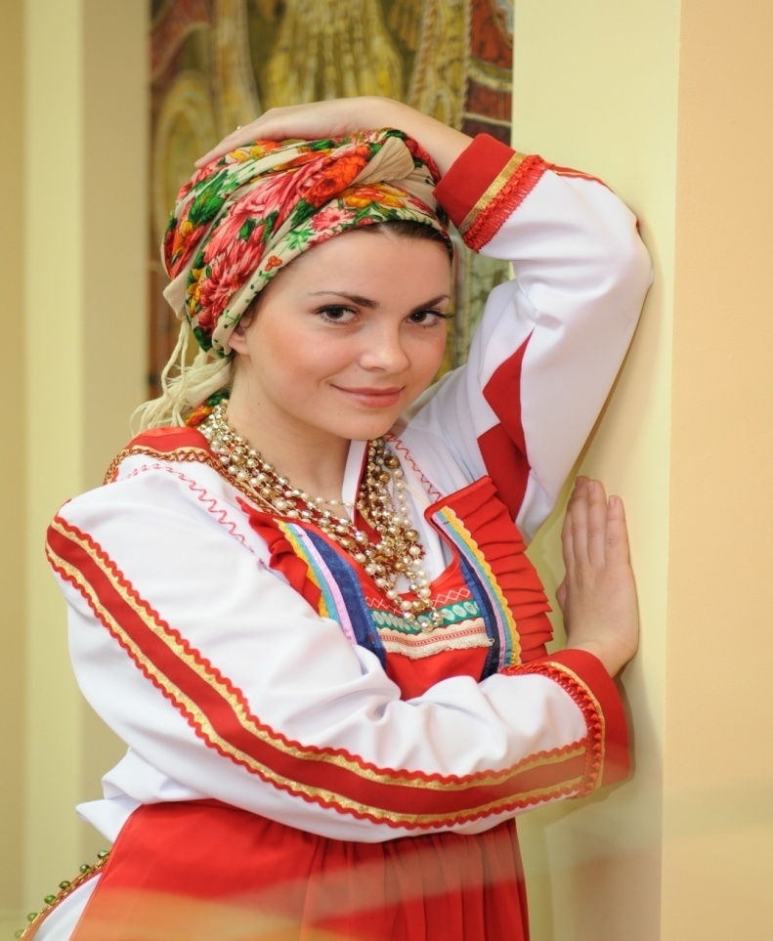
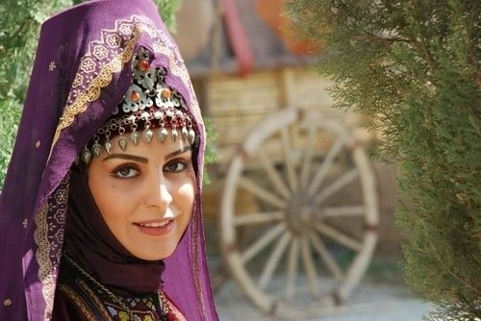
Армяне
Мордва

Slide 17
Казахи
Осетины

Slide 18
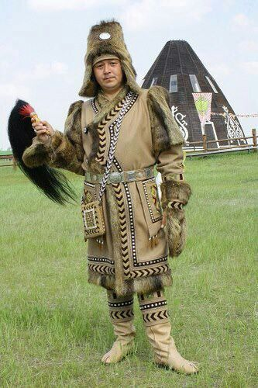
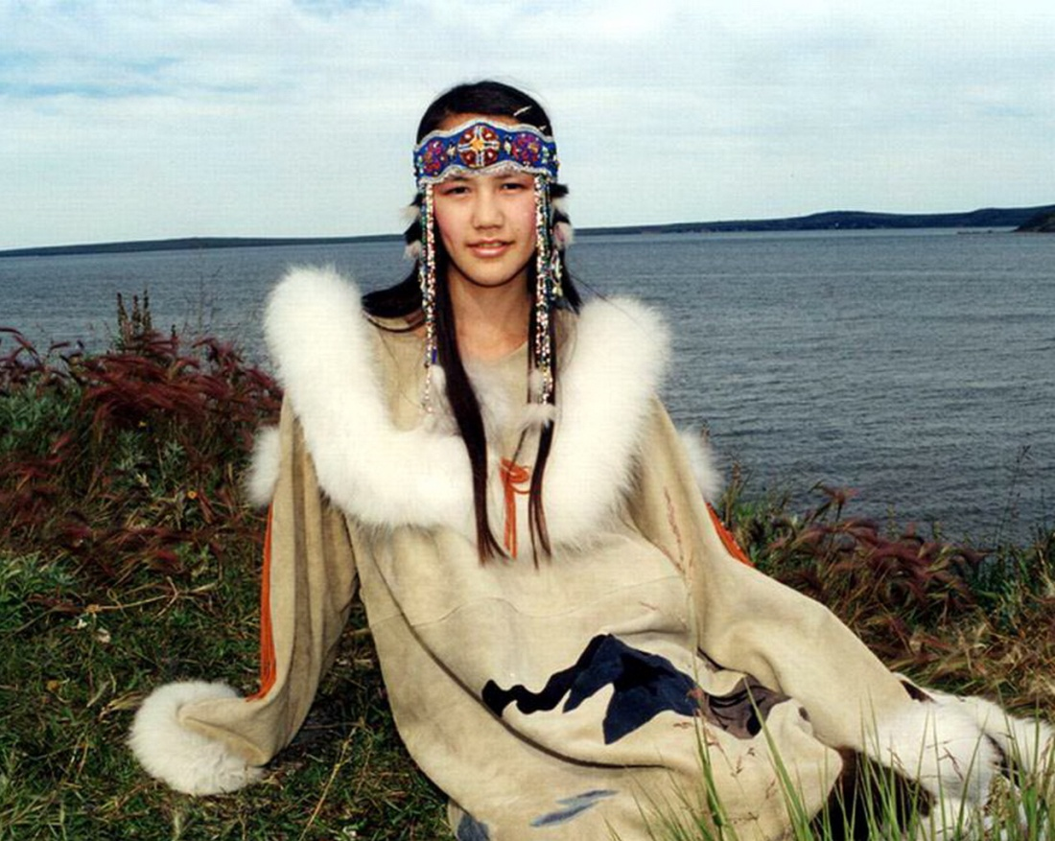
Якуты
Чукчи

Slide 19
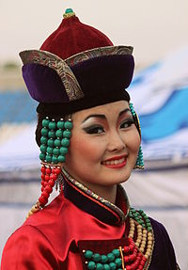
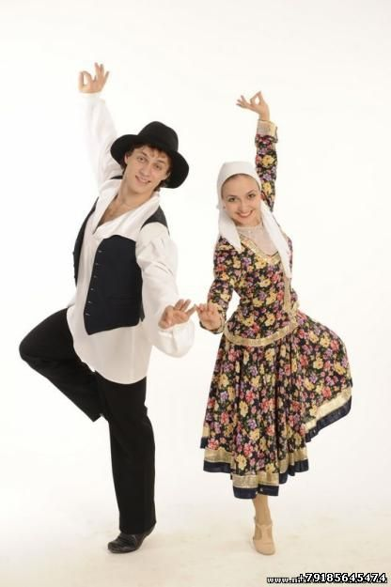
Буряты
Евреи

Slide 20
лучший вариант совместного проживания людей на одной территории-это дружба ! Тем более когда в основе такой дружбы будут лежать реальные интересы всех народов России

